Slide 1
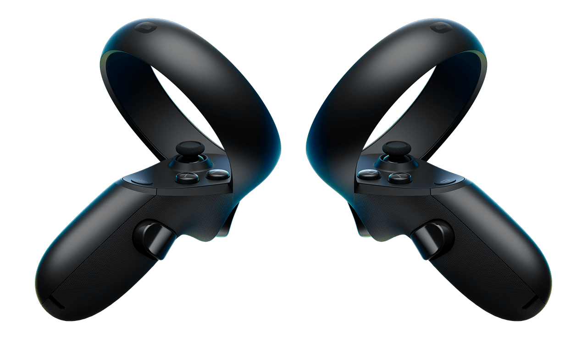
Bienvenue !
Prêt à faire un peu de physique ?
Non ?
monter,
descendre,
gauche,
droite
avancer, reculer,
latéral gauche,
latéral droite
clique
Courage, ça va être fun !
tenir un objet

